Slide 1
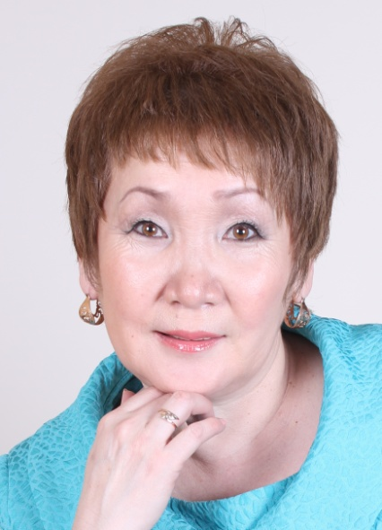
Преподаватель профессиональных циклов, профессиональных модулей.
 | Министерство образования и науки Республики Саха (Якутия)
 | Государственное автономное профессиональное образовательное учреждение Республики Саха (Якутия) «Якутский промышленный техникум им. Т.Г. Десяткина»
Белолюбская Татьяна Кимовна
Общий стаж -42
Педстаж-38

Slide 2
Образование: высшее - ЯГУ имени М.К. Аммосова, физический факультет, технология гранильного производства, квалификация – инженер – технолог гранильного производства по специальности «Материаловедение и технология новых материалов, 2000 г. - г. Москва, образовательное учреждение профсоюзов «Академия труда и социальных отношений», квалификация юрист по специальности «юриспруденция», 2010 г. - ГАУДПО РС(Я) «Институт развития профессионального образования», педагог профессионального образования (преподаватель), 2018 г.
Категория высшая, приказ от 26.04.19 г №12-17/5

Slide 3
Повышение квалификации
Свидетельство, серия ЦИ №157542, прошла обучение в форме Целевого инструктажа по программе: «предупреждение отмывания преступных доходов и финансирования терроризма в организациях, осуществляющих операции с денежными средствами или иным имуществом» ООО «Финконсалт» в объеме 8 ч. г. Калиниград, 18.06.2019 г.
Удостоверение о повышении квалификации регистрационный номер142406291699, Государственное бюджетное образовательное учреждение РС(Я) «Якутский индустриально-педагогический колледж» по дополнительной профессиональной программе «Организация учебного процесса в дистанционном формате» в объеме 16 ч, 28 апреля 2020 г.
Удостоверение о повышении квалификации регистрационный номер 140400030509, ГАУДПО РС(Я) «Институт развития профессионального образования» по ДПО «Информационные и коммуникационные технологии в СПО» в объеме 24 ч, 14 мая 2020 г.
Удостоверение №206, ГАПОУ РС(Я) «Транспортный техникум им. Р.Н. Брызгалова» по программе «Охрана труда для руководителей и специалистов организаций и предприятий» в объеме 16 ч 10 декабря 2021 г.

Slide 4
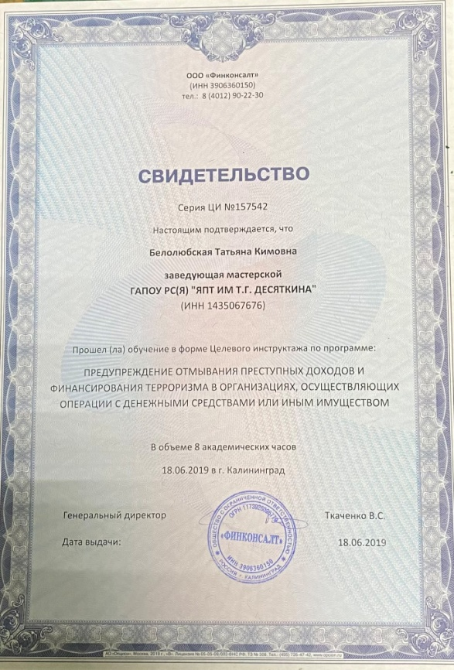
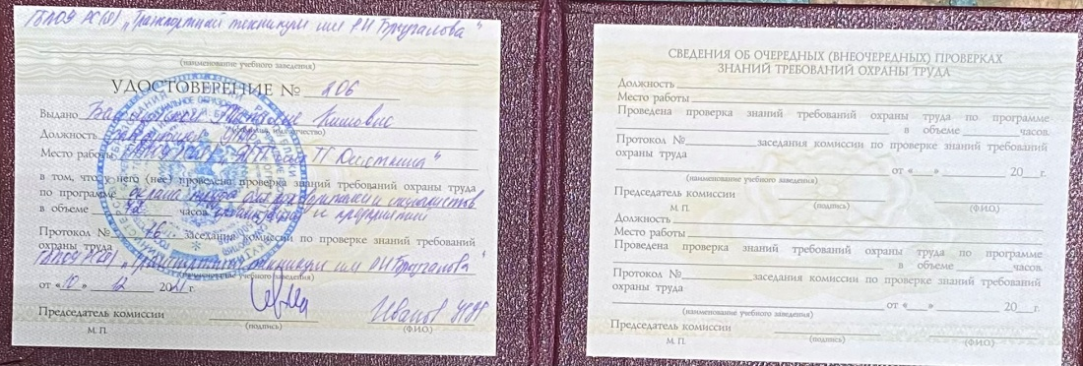
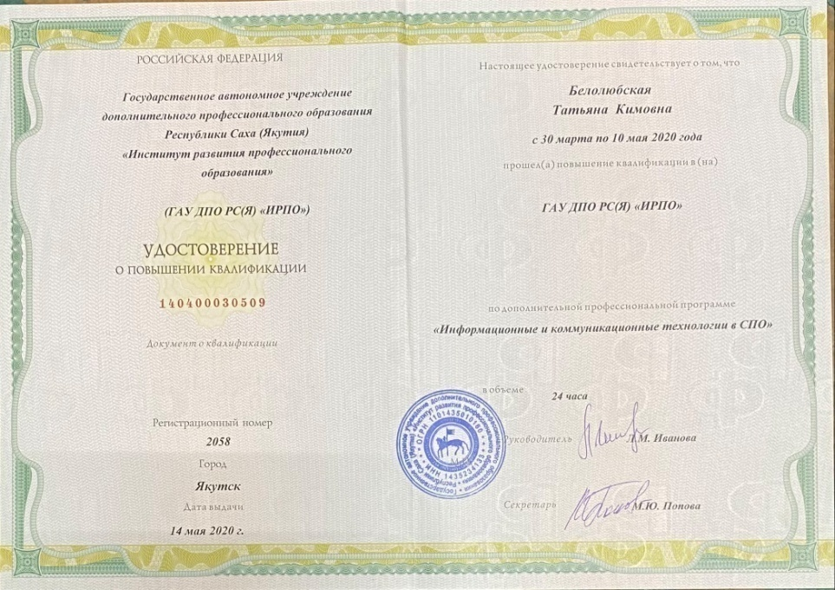
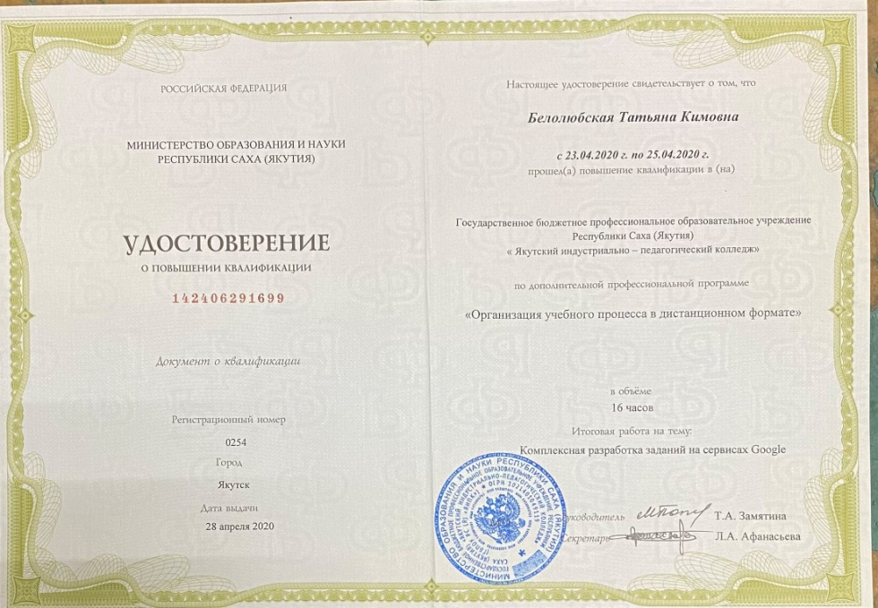

Slide 5
Удостоверение о повышении квалификации регистрационный номер 140400080082, ГАУДПО РС(Я) «Институт развития профессионального образования» по программе ДПО «Куратор группы (курса)обучающихся по программам среднего профессионального образования» в объеме 34 ч, 1 июля 2022 г.;
Удостоверение о повышении квалификации регистрационный номер 140400102469, ГАУДПО РС(Я) «Институт развития профессионального образования» по дополнительной профессиональной программе «Акселератор бизнес - проектов ПОО», в объеме 36 ч., 19.05.2023 г.
Удостоверение о повышении квалификации регистрационный номер 140400102469, ГАУДПО РС(Я) «Институт развития профессионального образования» по дополнительной профессиональной программе «Арт-терапевтические методы в педагогической деятельности», в объеме 32 ч., 31.10.2023 г.
Удостоверение о повышении квалификации регистрационный номер008378, Автономная некоммерческая организация дополнительного профессионального образования «Учебный центр «Развитие» по дополнительной профессиональной программе правила функционирования государственной интегрированной информационной системы в сфере контроля за оборотом драгоценных металлов, драгоценных камней и изделий из них на всех этапах оборота (ГИИС ДМДК), в объеме 36 ч., 15.03.02024г.

Slide 6
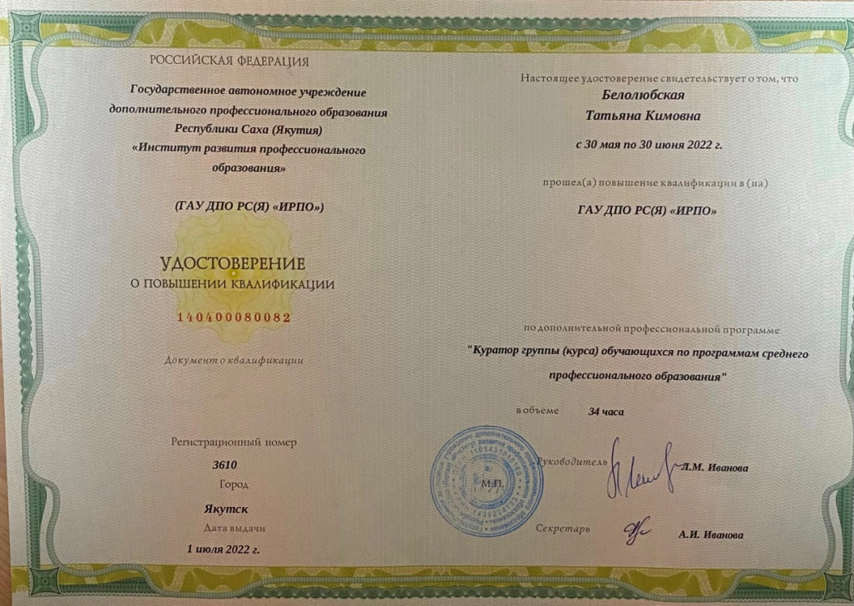
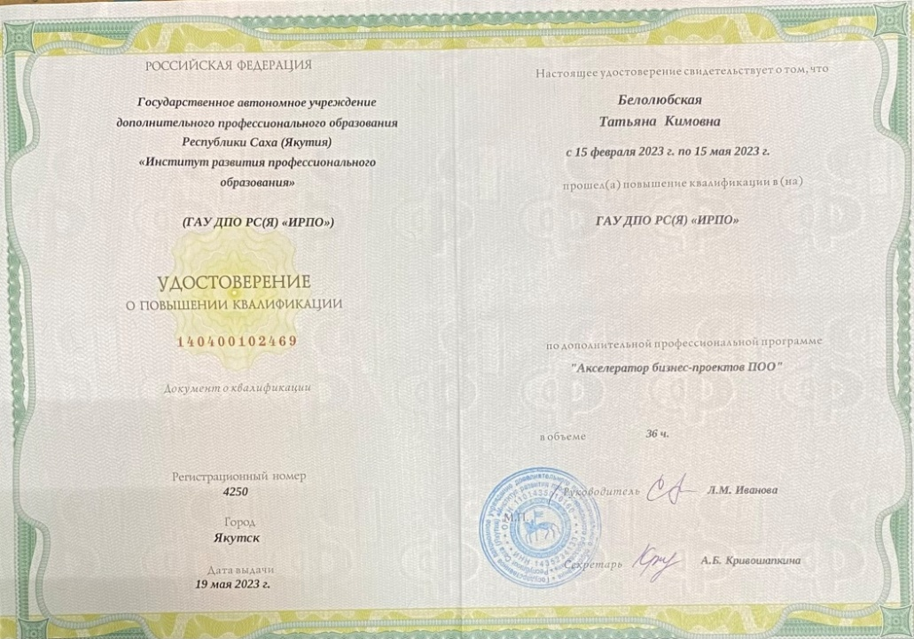
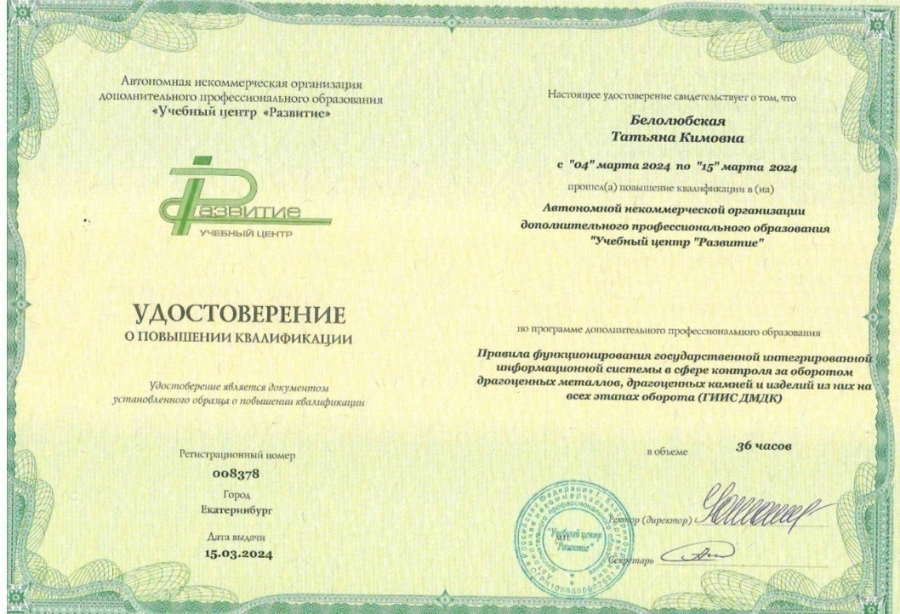
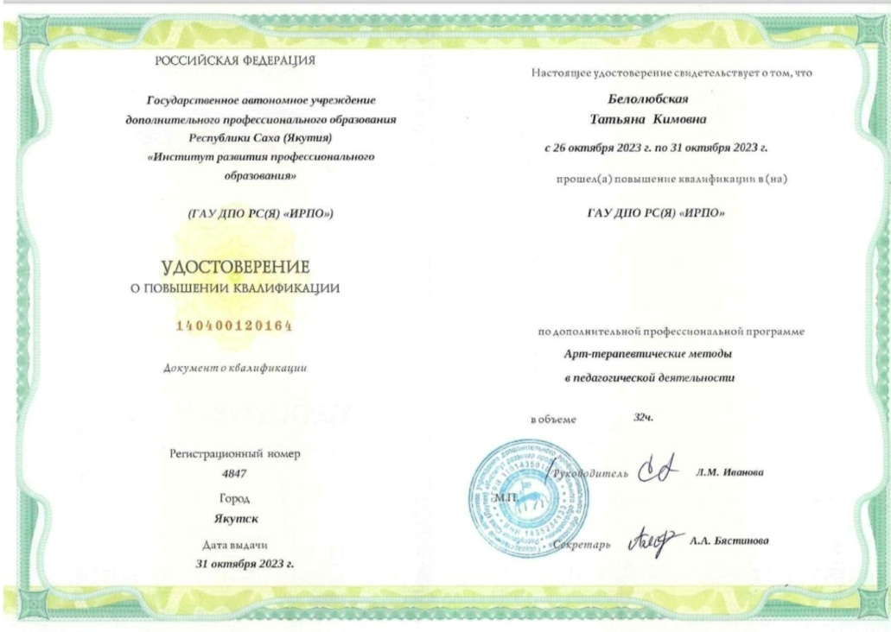

Slide 7
Группы, в которых преподает аттестуемый работник, их специализация
29.01.28 Огранщик алмазов в бриллианты;
29.02.08 Технология обработки алмазов;
Результаты освоения обучающимися образовательных программ.
По специальности 29.02.08.
ОП 04. Основы геммологии
ОП 05. Учет сырья и готовой продукции в производстве бриллиантов
ОП 13. Мировой рынок и индустрия алмазов
ОП 14. Сортировка алмазов
ОП 15. Подшлифовка алмазов
2019-2020 | ОП 04; ОП 05 | 100% | 68%
2020-2021 | ОП 13; ОП14 ОП 15. | 100% | 66%
По профессии 29.01.28. ОП.02. Характеристики алмазов и бриллиантов
2019-2020 | 100% | 73%
2020-2021 | 100% | 77%
2021-2022 | 100% | 75%
2022-2023 | 100% | 74%

Slide 8
Результаты освоения обучающимися образовательных программ по итогам мониторинга системы образования (профессиональный цикл, МДК) По специальности 29.02.08.
2019-2020 | МДК 01.01. | 100% | 66%
2020-2021 | МДК 01.01. МДК 02.02. | 100% 100% | 66 52
2021-2022 | МДК 01.02. МДК 03.01. | 100% 100% | 52 71
По профессии 29.01.28.
Учебные годы | Группы | МДК 01.01. | МДК 02.01. | МДК 03.01.
2019-2020 | ОА-59 | 100% | 100% | 100%
 |  | 56% | 56% | 58%
2020-2021 | ОА-60 | 100% 68% | 100% 68% | 100% 68%
2021-2022 | ОА-61 | 100% 81% | 100% 68% | 100% 75%
20211-2023 | ОА-62 | 100% 66% | 100% 62% | 100% 59%

Slide 9
По итогам мониторинга (государственная итоговая аттестация / квалификационный экзамен (по профессиональному модулю)
По профессии 29.01.28.
2019-2020 | ОА-59 | 100% | 60%
2020-2021 | ОА-60 | 100% | 68%
2021-2022 | ОА-61 | 100% | 75%
2022-2023 | ОА-62 | 100% | 78%

Slide 10
Открытые уроки:
ОП 02. Характеристики алмазов и бриллиантов - Оценка бриллиантов. ОП 02. Характеристики алмазов и бриллиантов -Открытие алмазов в Якутии. МДК.01.02. Эксплуатация оборудования и технологического оснащения для реализации - Средства технологического оснащения для распиливания алмазов. МДК 03. Основы управления работами на участке по производству бриллиантов - Кадровый потенциал: понятие и анализ. МДК 03.01. Технология обработки алмазов - Технологический процесс идеальной и практической огранки алмазов.

Slide 11
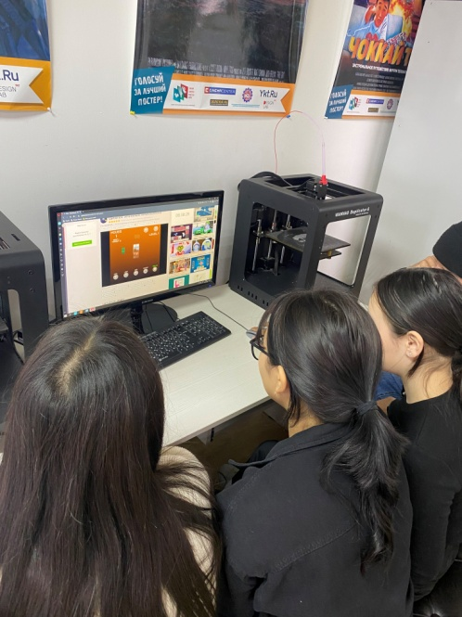
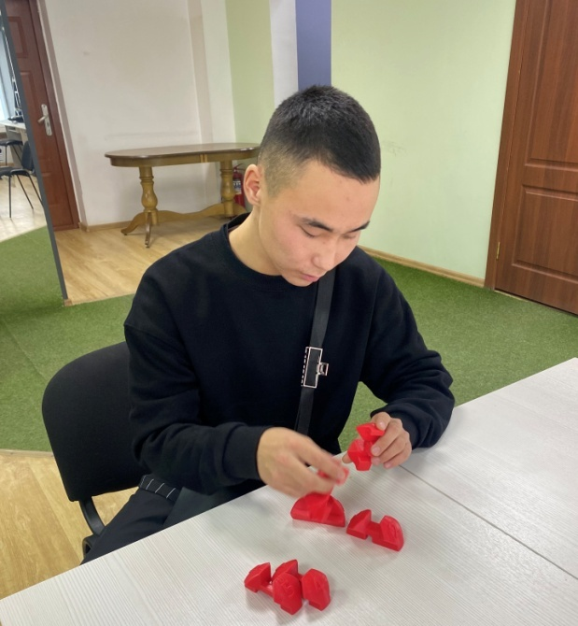
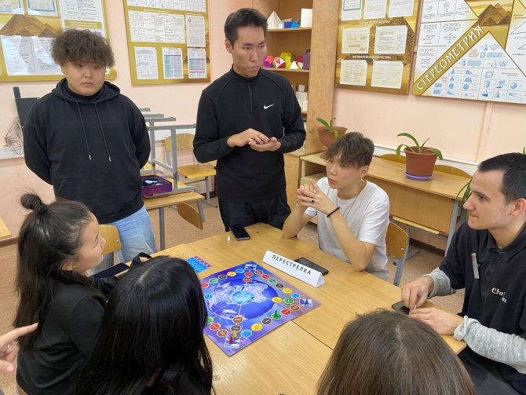
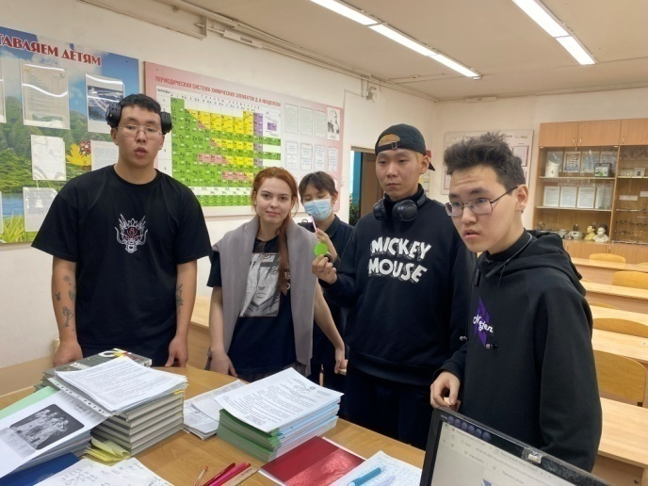
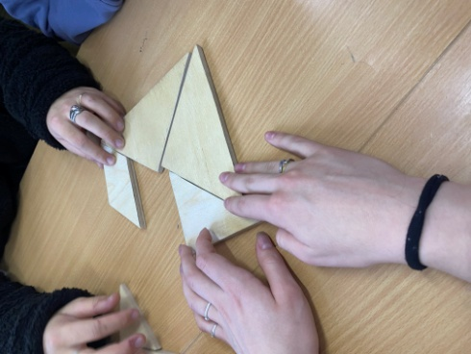
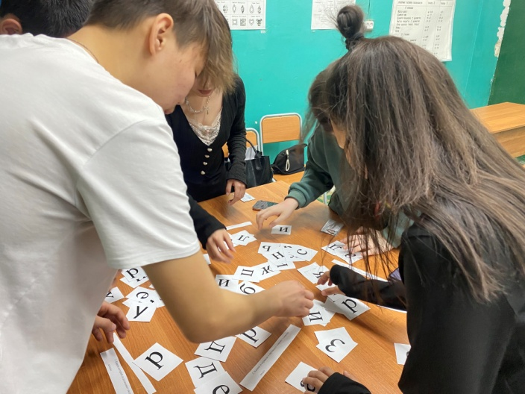
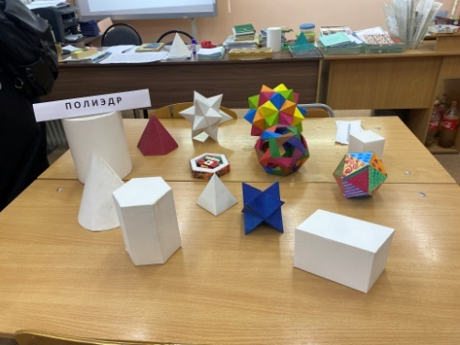
Квест-игра – Декада огранщиков и ювелиров

Slide 12
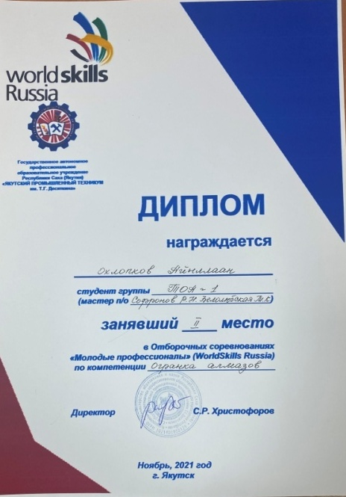
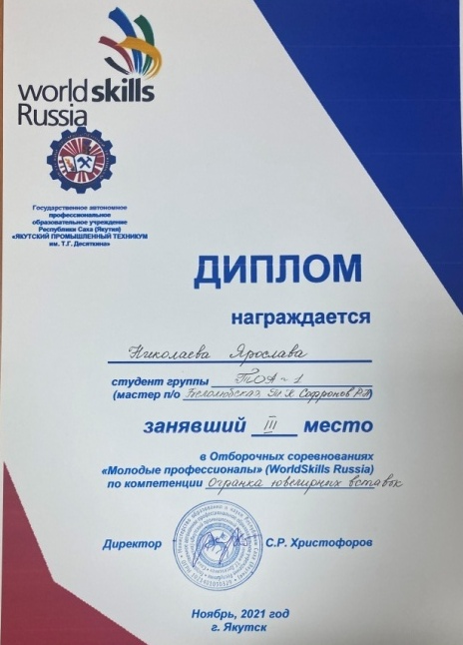
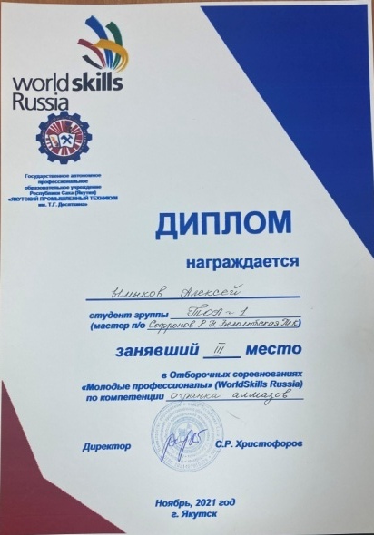
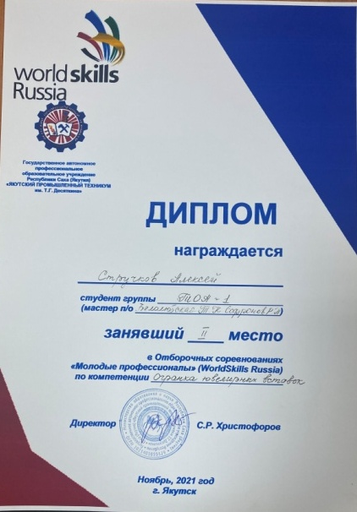
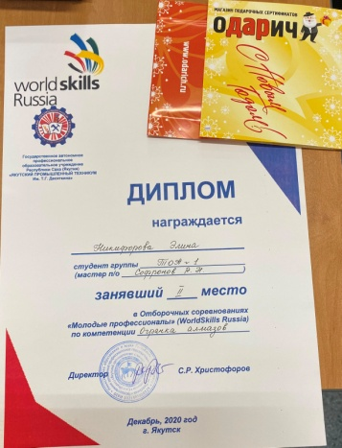
Результаты участия обучающихся в выставках, конкурсах, олимпиадах, конференциях, соревнованиях:
Конкурс профессионального мастерства по компетенциям «Огранка алмазов» и «Огранка ювелирных вставок» ГАПОУ РС (Я) ЯПТ имени Т.Г. Десяткина
2019 г. Стручков Алексей Александрович – Диплом I степени
Христофорова Лилиана Вячеславовна - Диплом II степени
Неустроева Анжелика Ивановна - Диплом III степени
2020 г – Горохов Герман Михайлович- Диплом I степени
- Никифорова Элина Ильинична - Диплом II степени
- Васильева Лилия Никандровна - Диплом III степени
По компетенции «Огранка ювелирных вставок»
– Христофорова Лилиана Вячеславовна - Диплом I степени
- Избекова Василина Васильевна - Диплом II степени
- Стручков Алексей Александрович - Диплом III степени
2021 г. - Федулов Константин Леонидович - Диплом I степени
Охлопков Айыллаан Петрович - Диплом II степени
Ымыков Алексей Иванович - Диплом III степени
2022 г. Санников Егор Егорович - Диплом I степени
Васильева Дайаана Васильевна - Диплом II степени
Герасимов Петр Петрович - Диплом III степени
2023 г. Курочкина Виктория Владимировна - Диплом I степени
Кузьмин Максим Александрович - Диплом II степени
Леонтьева Виолетта Устиновна - Диплом III степени

Slide 13
VII Открытый региональный чемпионат «Молодые профессионалы» (WorldSkillsRussia) Республики Саха (Якутия) по компетенции R28 Огранка алмазов (Diamond Cutting) -2019 г
- Санников Яков Владимирович – Диплом 1 степени
- Степанова Лилиана Даниловна – диплом 2 степени
- Нектягаев Максим Алекскандрович - диплом 3 степени
X Открытый региональный чемпионат “Молодые профессионалы” (WorldSkillsRussia) по компетенции 28 Огранка алмазов 2021 г
- Ымыков Алексей Иванович – 1 место
- Свешникова Луиза Николаевна – 2 место
- Ярлыков Алексей Юрьевич – 3 место
Региональный этап чемпионата по профессиональному мастерству «Профессионалы 2023» в Республике Саха (Якутия)
- Андросова Аэлита Афанасьевна – 1 место
- Иванов Владимир Алексеевич – 2 место
- Васильева Дайаана Васильевна – 3 место
Региональный этап чемпионата по профессиональному мастерству «Профессионалы- 2024» в Республике Саха (Якутия)
- Кузьмин Максим Александрович – 1 место
- Леонтьева Виолетта Устиновна – 2 место
- Корякин Дархан Николаевич – 3 место
Региональный этап чемпионата по профессиональному мастерству «Профессионалы- 2024» в Республике Саха (Якутия) по компетенции Огранка ювелирных вставок.
- Седалищева Нарыйаана Рустамовна – 1 место

Slide 14
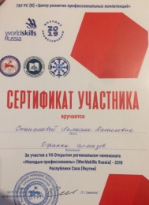
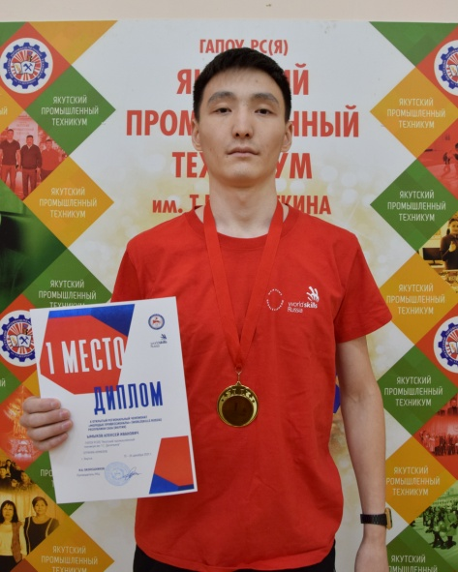
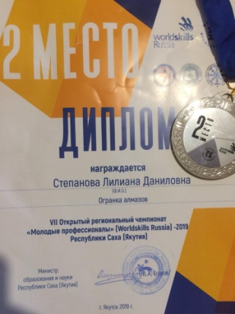
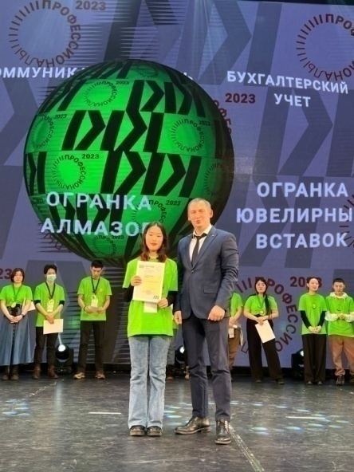
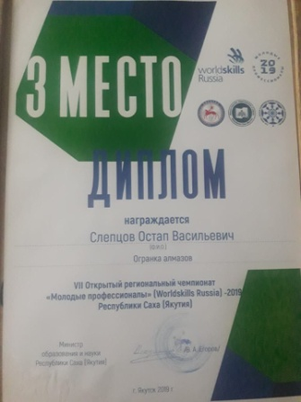
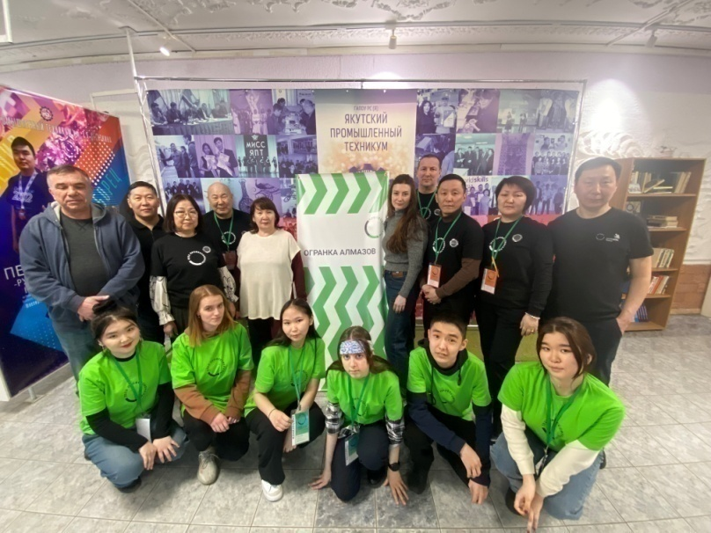

Slide 15
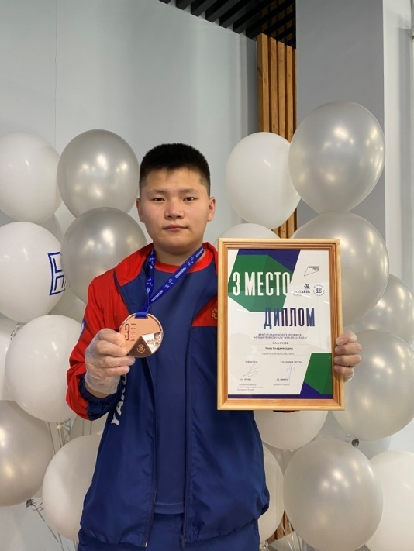
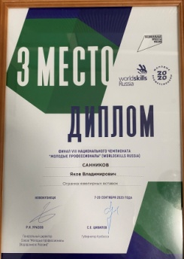
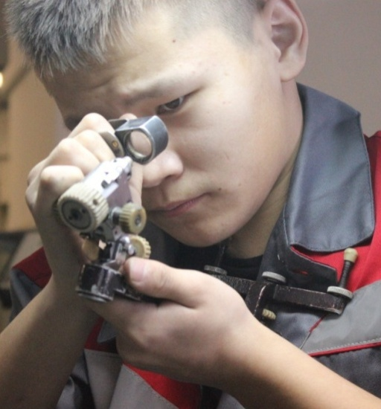
Призеры на уровне всероссийских конкурсов профессионального мастерства
Санников Яков студент группы ТОА-1 – занял 3 место по компетенции «Огранка ювелирных вставок» на Финале Национального чемпионата «Молодые профессионалы» (WorldSkillsRussia),2020г. по компетенции «Огранка ювелирных вставок»

Slide 16
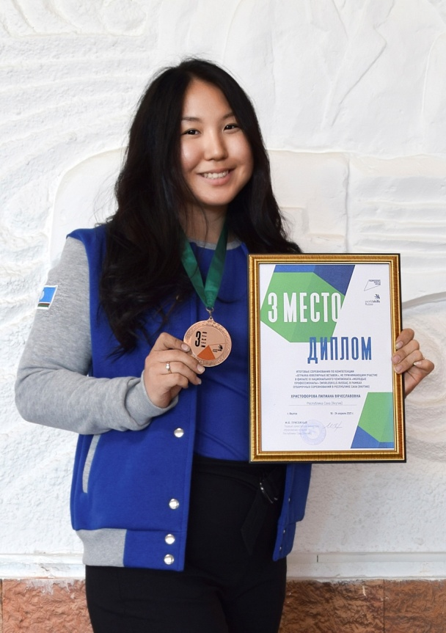
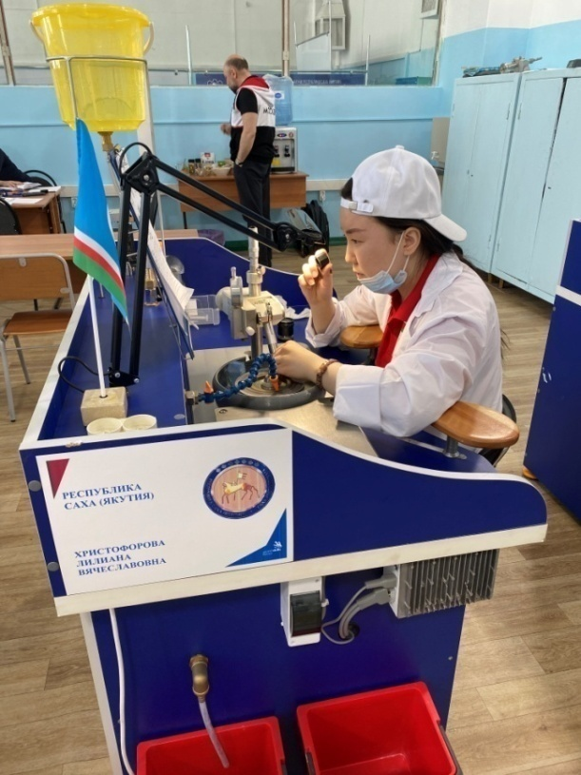
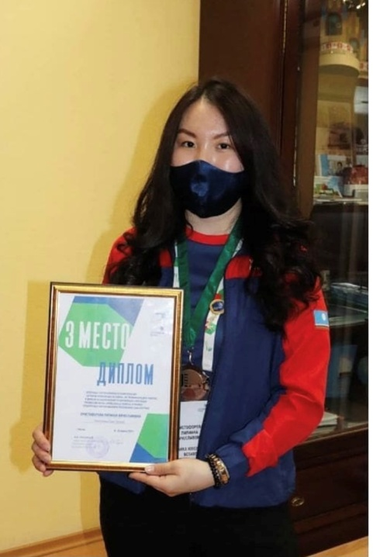
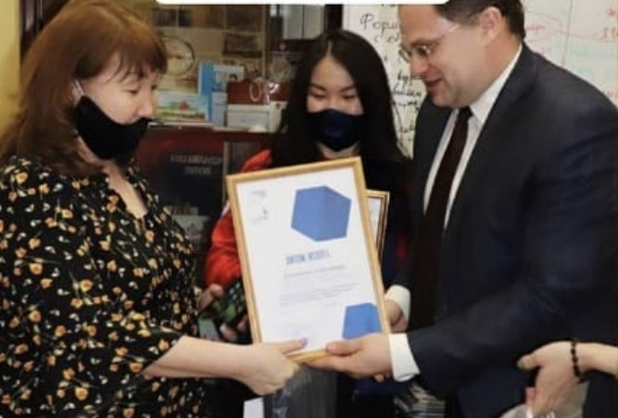
Христофорова Лилиана студентка группы ТОА-1 – заняла 3 место на Финале Национального чемпионата «Молодые профессионалы» (WorldSkillsRussia),2021г. по компетенции «Огранка ювелирных вставок» г. Москва

Slide 17
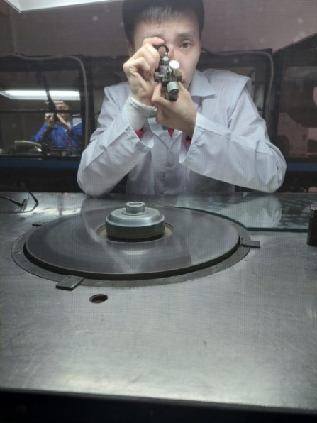
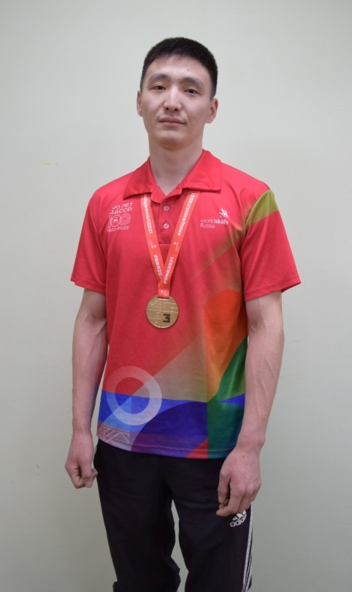
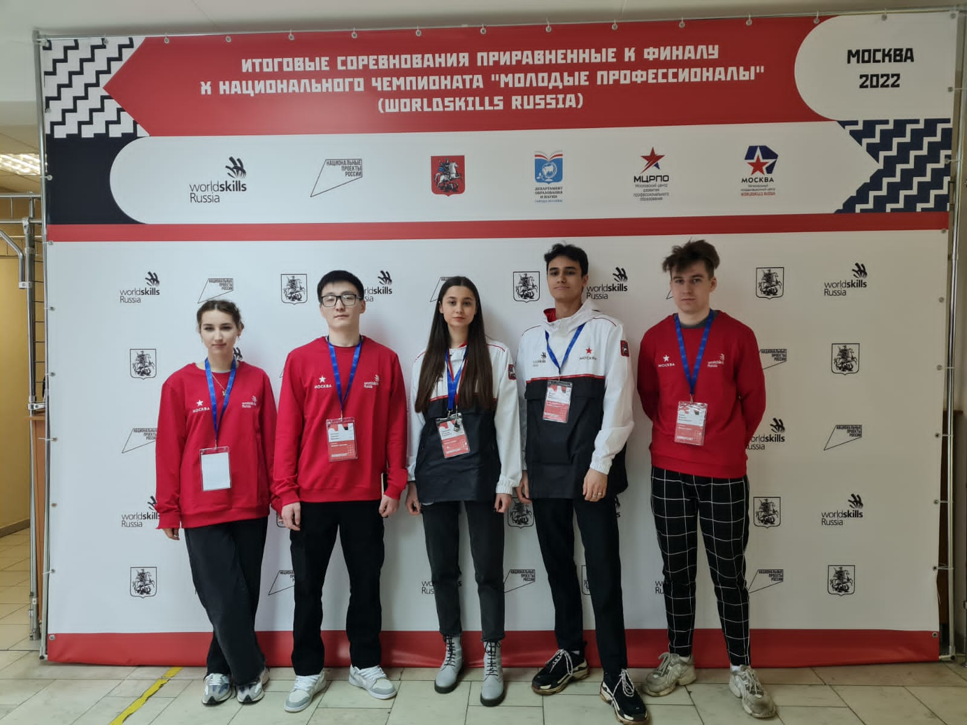
Ымыков Алексей студент группы ТОА -1
занял 3 место по компетенции «Огранка алмазов»
на итоговых соревнованиях к Финалу национального чемпионата
«Молодые профессионалы» (WSRRussia)
г. Москва, 2022 г

Slide 18
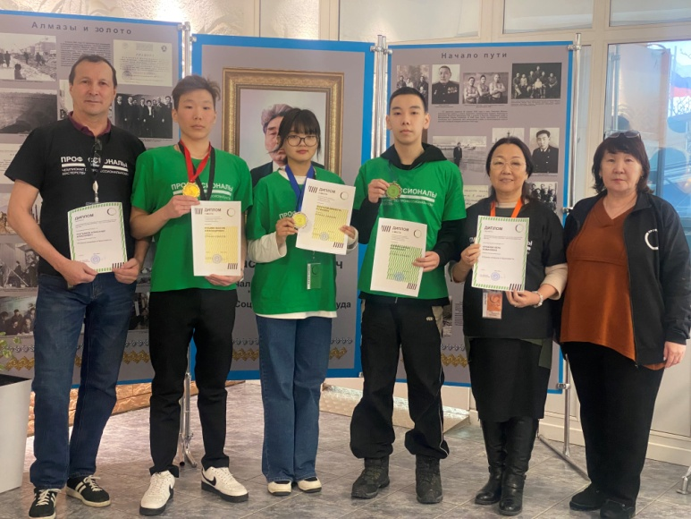
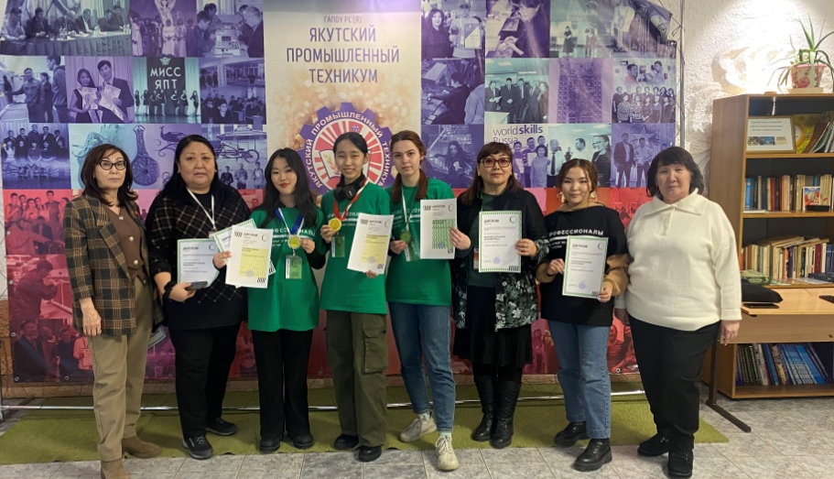
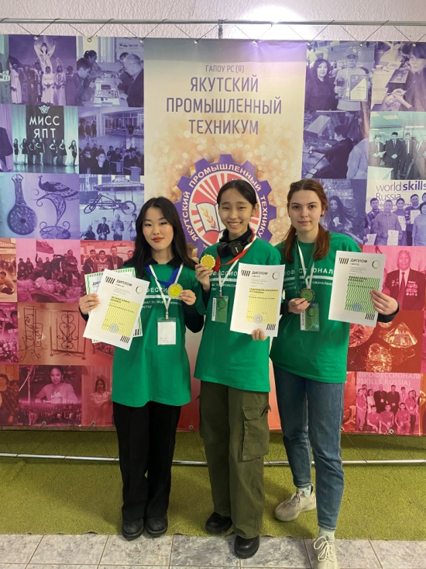
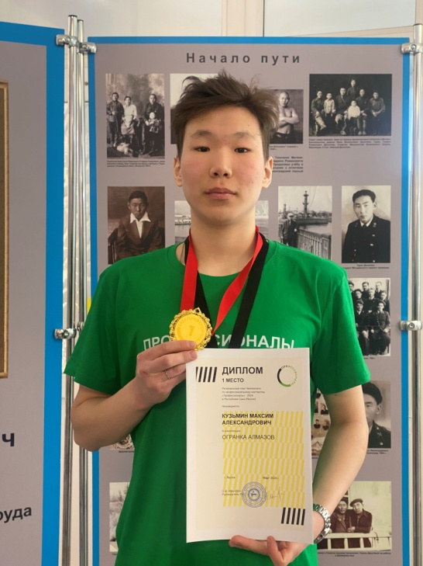
Региональный этап чемпионата по профессиональному мастерству «Профессионалы- 2024» в Республике Саха (Якутия)

Slide 19
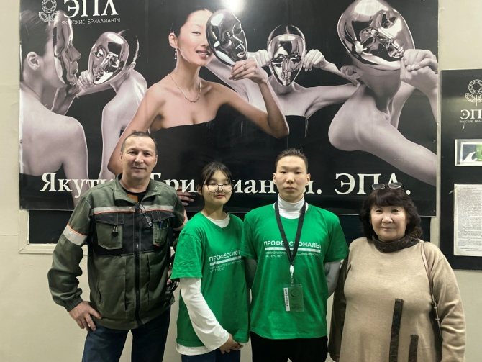
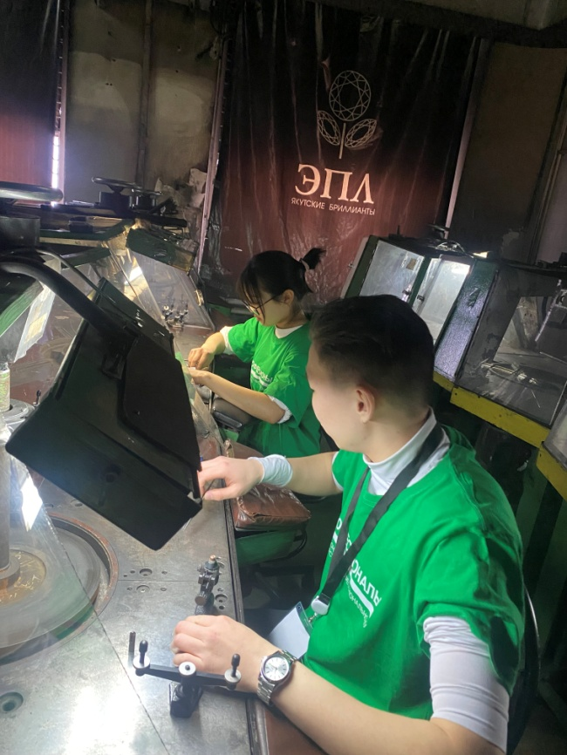
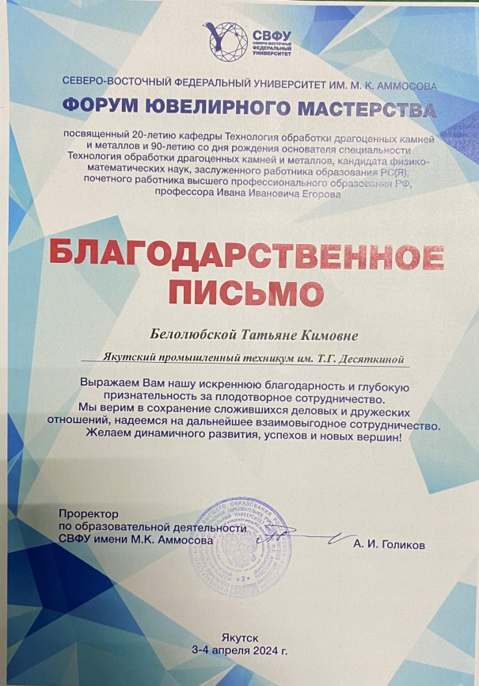
Форум ювелирного мастерства
Посвященный 20-летию кафедры Технология обработки драгоценных камней и металлов и 90-летию со дня рождения основателя специальности Технология обработки драгоценных камней и металлов, кандидата физико-математических наук, заслуженного работника образования РС(Я), почетного работника высшего профессионального образования РФ, профессора Ивана Ивановича Егорова.
СВФУ 3-4 апреля 2024 г.

Slide 20
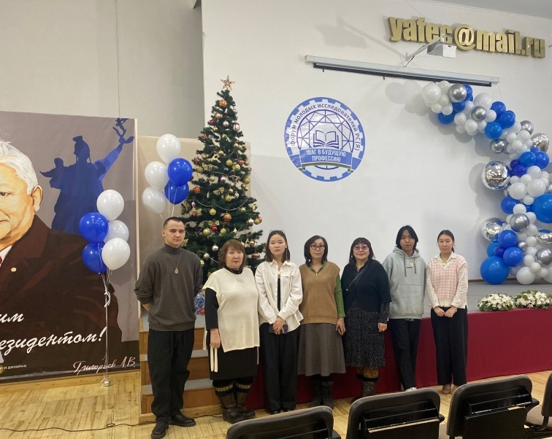
Достижения студентов в НПК «Шаг в будущую профессию»
Форум молодых исследователей “Шаг в будущую профессию”, посвященный 85-летию первого Президента (Республика Саха (Якутия) Михаила Ефимовича Николаева г. Якутск, 2022 г)
Группа студентов ювелиров награждены специальным призом Министерства образования и науки РС (Я) за успешно реализуемый проект «Изготовление ювелирных изделий – возрождая традиции» в деловой игре «Марафон бизнес-идей»
XVII Форум молодых исследователей «Шаг в будущую профессию», посвященный 70-летию со дня рождения Вячеслава Анатольевича Штырова, выдающегося политического деятеля Республики Саха (Якутия), г. Якутск, 2023 года)
На форуме молодых модельеров Новикова Ангелина и Татаринов Эрхан изготовили нагрудные украшения «Алтаны ыллатар симэхтэр» и награждены спецпризом.

Slide 21
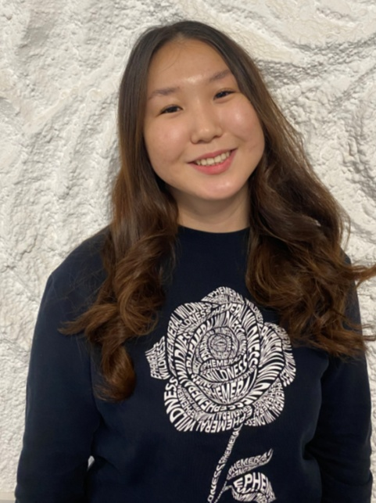
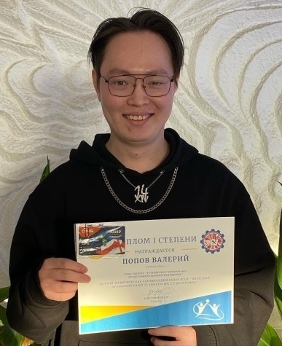
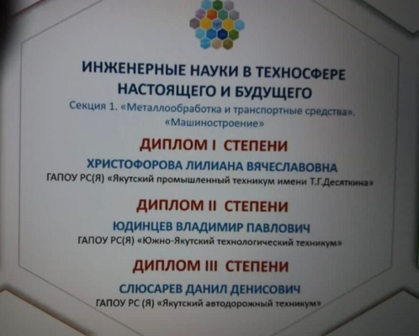
Форум молодых исследователей “Шаг в будущую профессию”, посвященный 80-летию профессионально-технического образования, 2019 г. - Христофорова Лилиана – стала Лауреатом симпозиума: Инженерные науки в техносфере настоящего и будущего и заняла
1 место – в секции «Металлообработка и транспортные средства», «Машиностроение»
XV Республиканский форум молодых исследователей «Шаг в будущую профессию», посвященный Году науки и технологий Российской Федерации, в 2021 г. - Попов Валерий - стал Лауреатом симпозиума: Инженерные науки в техносфере настоящего и будущего
Иванов Максим – в выставке инженерных проектов занял 1 место

Slide 22
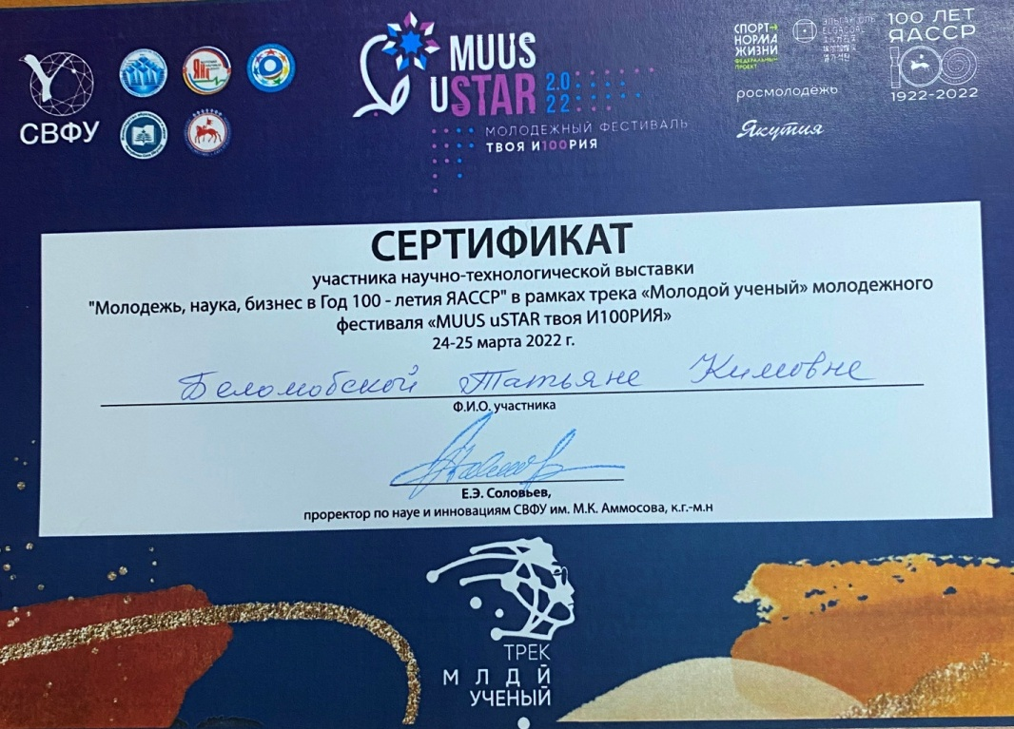
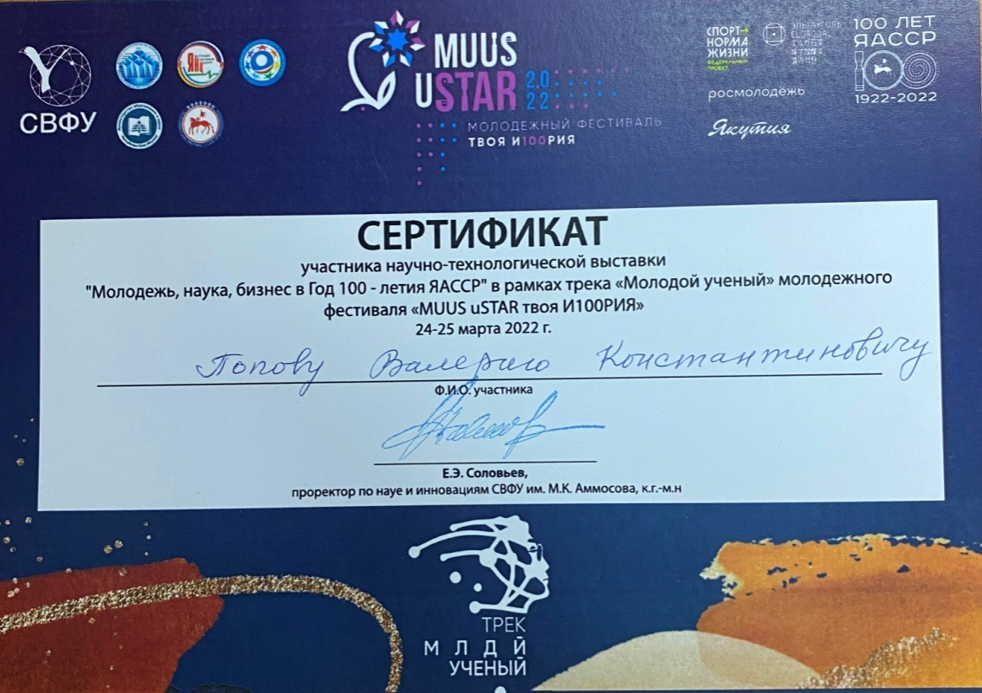
Научно-технологическая выставка «Молодежь, наука, бизнес в год 100-летия ЯАССР» в рамках трека «Молодой ученый» молодежного фестиваля «MUUS uSTAR твоя И100РИЯ», март 2022 г
- Попов Валерий Константинович - сертификат участника

Slide 23
Республиканская научная конференция «Аммосов -2002», посвященная 100-летию образования Якутской АССР, 2022г
- Христофорова Лилиана Вячеславовна заняла 3 место
- Попов Валерий Константинович занял 3 место

Slide 24
XVI Республиканская НПК «Шаг в будущую профессию», посвященная 85-летию первого Президента Республики Саха (Якутия) Михаила Ефимовича Николаева, 2022 г –в Республиканской деловой игре «Марафон бизнес идей» группа студентов награждены дипломом и спецпризом
- Кейметинов Владимир Александрович в выставке инженерных проектов – сертификат участника.
Республиканская НПК «Сохраняя традиции, вперед в будущее», посвященной 95-летию Героя Социалистического труда Тараса Гавриловича Десяткина и Году педагога и наставника , 2023 г. - Секция II. Профессия. Наука. Жизнь. Направление: Техническое
- Кейметинов Владимир Александрович студент группы ОА-62 - диплом 1 степени

Slide 25
Международный форум научной молодежи “Шаг в будущее ”, посвященный 175-летию со дня рождения отца русской авиации Н.Е. Жуковского, г. Москва, 2022 - Попов Валерий,
Симпозиум1 Инженерные науки в техносфере настоящего и будущего
СЕКЦИЯ 1F1 «Машиностроительные технологии» - занял 3 место

Slide 26
XVII Форум молодых исследователей «Шаг в будущую профессию», посвященный 70-летию со дня рождения Вячеслава Анатольевича Штырова, выдающегося политического деятеля Республики Саха (Якутия), 2023 г.
- Путинцев Денис Викторович, Лауреат симпозиума.

Slide 27
Результаты использования новых образовательных технологий
Использует в своей деятельности новые образовательные технологии (в том числе ЭОР, здоровьесберегающие и др.) и ИКТ;
Преподаватель использует в своей педагогической деятельности современные образовательные технологии, в том числе информационно-коммуникационные технологии. Разработана система использования цифровых образовательных ресурсов (ЦОР) на уроках учебной дисциплины и во внеурочной деятельности:
5.2. Эффективно использует в своей деятельности новые образовательные технологии (в том числе ЭОР, здоровьесберегающие и др.) и ИКТ; методические материалы, разработанные педагогическим работником с применением новых образовательных технологий, размещены на официальных сайтах;
• интернет порталы и сайты общепедагогической направленности, сайты профессиональной направленности по профессиям СПО, сайты методической направленности и взаимопомощи педагогов Инфоурок.ру;
• собственные ЦОРы, размещенные в сети интернет на персональном сайте и хранящиеся в персональном рабочем компьютере (электронные презентации и видеоролики к урокам и воспитательным мероприятия) на сайте ГАПОУ РС(Я) ЯПТ имени Т.Г.Десяткина;

Slide 28
-Свидетельство о публикации №661845 «Описание лучших практик реализации стандартов WSR», 2019 год;
-Публикация на сайте «Инфоурок.ру» «Проект дуального и сетевого обучения в ГАПОУ РС(Я) ЯПТ имени Т.Г. Десяткина» 11.02.2020 г.;
https://infourok.ru/user/belolyubskaya-tatyana-kimovna
проводит дистанционное обучение обучающихся, пропускающих занятия по уважительным причинам по электронной почте, а также проводила дистанционные уроки и мероприятия во время пандемии;

Slide 29
Эффективность работы по программно-методическому сопровождению образовательного процесса:
1 блок
Нормативный
рабочие учебные программы; календарно-тематические планы, перспективно-тематические планы;
2 блок
Методический
методические рекомендации по выполнению самостоятельной работы студента, по выполнению рефератов, докладов и контрольных работ; конспекты учебной дисциплины и ПМ
3 блок
Диагностический
контрольно-оценочные средства, контрольно-измерительные материалы; фонд оценочных средств;
4 блок
Практический
раздаточные материалы, экзаменационные задания; рабочую тетрадь по ОП.02. Характеристики алмазов и бриллиантов;
5 блок
Теоретический
поурочные планы, конспекты лекций, презентации к урокам, справочник терминов.

Slide 30
Результаты участия и продуктивность методической деятельности преподавателя:
Преподаватель участвует в экспертных комиссиях, предметных комиссиях, в составе жюри конкурсов, в работе творческих групп, руководит предметно-цикловой комиссией (ПЦК), методическим объединением на уровне образовательной организации:
На уровне техникума преподаватель участвует в экспертных комиссиях, предметных комиссиях, в составе жюри конкурсов, в работе творческих групп:
- конкурсов профессионального мастерства в рамках декад предметно-цикловых комиссий техникума;
в работе творческих групп по разработке ОПОП по профессиям;
-ежегодно составляет публичный доклад техникума;
-разработала Программу развития техникума на 2021-2026 годы.
-разработала все Положения, нормативно-правовые документы учебной части;
Ежегодно организовывает Деловую программу, в рамках чемпионатов конкурса профессионального мастерства «Молодые профессионалы».

Slide 31
Обобщение и распространение в педагогических коллективах опыта практических результатов своей профессиональной деятельности
-Книга техникума «ГАПОУ РС(Я) Якутский промышленный техникум им. Т.Г. Десяткина», 2023 г. в разделах с публикациями – «Верность и преданность профессии», «Горжусь своими студентами».
- Сертификат участника круглого стола «Методика подготовки победителей и призеров национальных чемпионатов профессионального мастерства по компетенции «Огранка алмазов». 22.03.2023 г. на региональном этапе чемпионата по профессиональному мастерству «Профессионалы -2023» в РС(Я).
- Публикация на сайте «Инфоурок.ру» «Методическая карта урока МДК 03.01.«Технология огранки алмазов в бриллианты»;2024 г
-Публикация на сайте «Инфоурок.ру» «Рабочая тетрадь по дисциплине «Характеристики алмазов и бриллиантов», 2024г.

Slide 33
Деловые программы в рамках чемпионатов Профессионалы
На панельной дискуссии «Профессионалы- 2023» выступила с докладом
«Внедрение стандартов WorldSkills в профессиональный модуль «Огранка алмазов в бриллианты»»

Slide 34
Результаты участия и продуктивность методической деятельности преподавателя
-председатель предметно-цикловой комиссии (ПЦК) «Ювелиры, огранщики»;
- главный эксперт конкурса профессионального мастерства среди студентов ГАПОУ РС(Я) «Якутский промышленный техникум им. Т.Г. Десяткина» по компетенции «Огранка алмазов»;

Slide 35
-Эксперт комиссии Республиканской НПК «Сохраняя традиции, вперед в будущее» по оценке работ школьников в техническом направлении и работ педагогов.
- Главный эксперт Региональных чемпионатов по профессиональному мастерству «Профессионалы» в Республике Саха (Якутия) по компетенциям «Огранка алмазов» «Огранка ювелирных вставок», 2023, 2024 гг.
- эксперт отборочных соревнований для участия в финале национальных чемпионатов «Молодые профессионалы» (Worldskills Russia) в г. Москва и Республике Саха (Якутия)

Slide 36
работа на должности ведущего специалиста в
Лаборатории среднего профессионального образования в сфере
29.00.00 Технологии легкой промышленности отдела сопровождения работы федеральных учебно-методических объединений в системе среднего профессионального образования Центра содержания и оценки качества среднего профессионального образования ФГБОУ ДПО ИРПО.
Составлены макеты ФГОС
по профессии 29.01.28. Мастер по обработке алмазов и
по специальности 29.02.08. «Технология обработки алмазов»;
примерные учебные планы профессии и специальности.

Slide 37
Результаты личного участия преподавателя в конкурсах (выставках) профессионального мастерства
- конкурс профессионального мастерства по компетенции «Огранка алмазов» среди работников Учебно-производственной мастерской ГАПОУ РС(Я) «Якутский промышленный техникум имени Т.Г. Десяткина – 1 место

Slide 38
Республиканская НПК «Сохраняя традиции, вперед в будущее», посвященная 95-летию Героя Социалистического Труда Т.Г. Десяткина и Году Педагога и наставника, - Диплом лауреата, 2023г.
Конкурс народных мастеров «Уран Уус»- Грамота 1 место, 2023
Республиканская НПК «Бережливое производство в системе ПО» - Диплом 1 степени, 2022 г.

Slide 39
Участие в днях финансовой грамотности
Имеет сертификаты ежегодного участия студентов на онлайн-уроках финансовой грамотности, организованных Центральным банком Российской Федерации по таким темам как: «Платить и зарабатывать банковской картой», «5 простых правил, чтобы не иметь проблем с долгами», «Личный финансовый план. Путь к достижению цели».

Slide 40
Защита проектов по развитию техникума и бережливой технологии
Региональная научно-практическая конференция
«Бережливое производство в профессиональном образовании»
Заняла 1 место

Slide 41
Деловая программа конкурса профессионального мастерства «Молодые профессионалы»
Панельная дискуссия на тему «Партнерские отношения с работодателями как точка роста и развития кадрового потенциала алмазообрабатывающей и ювелирной отрасли»,

Slide 42
Работа по наставничеству
Проводила обучение в «Школе молодого педагога» в техникуме для молодых преподавателей и мастеров п/о по составлению комплекта учебно-планирующей документации, 2022 г;
Обучение по новым моделям образовательного процесса «перевернутый класс»;
Оказывает методическую помощь , принимавшим участие в конкурсах профессионального мастерства «Мастер года», «Педагог года», «Куратор года», «Педагогические Альпы».
В 2021 году в конкурсе «Мастер года» Любовь Ивановна Дорогунова стала Победителем регионального конкурса «Мастер года» и участвовала во Всероссийском конкурсе «Мастер года».
2024 г выпускница группы ТОА -1 Христофорова Лилиана Вячеславовна - Диплом эксперта на региональном этапе чемпионата «Профессионалы -2024» в РС(Я) по компетенции Огранка алмазов.

Slide 43
Участие в профориентационной деятельности и в общественной жизни техникума

